Slide 1
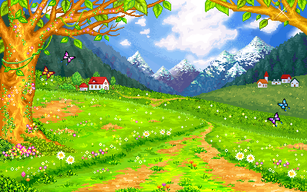
Phòng Giáo dục & Đào tạo quận Long Biên
Trường mầm non Giang Biên
LĨNH VỰC PHÁT TRIỂN NGÔN NGỮ
Câu chuyện: Hồ̀ Nước Và Mây
Giáo viên: Nguyễn Thị Hồng
Nguyễn Thị Thường

Slide 2
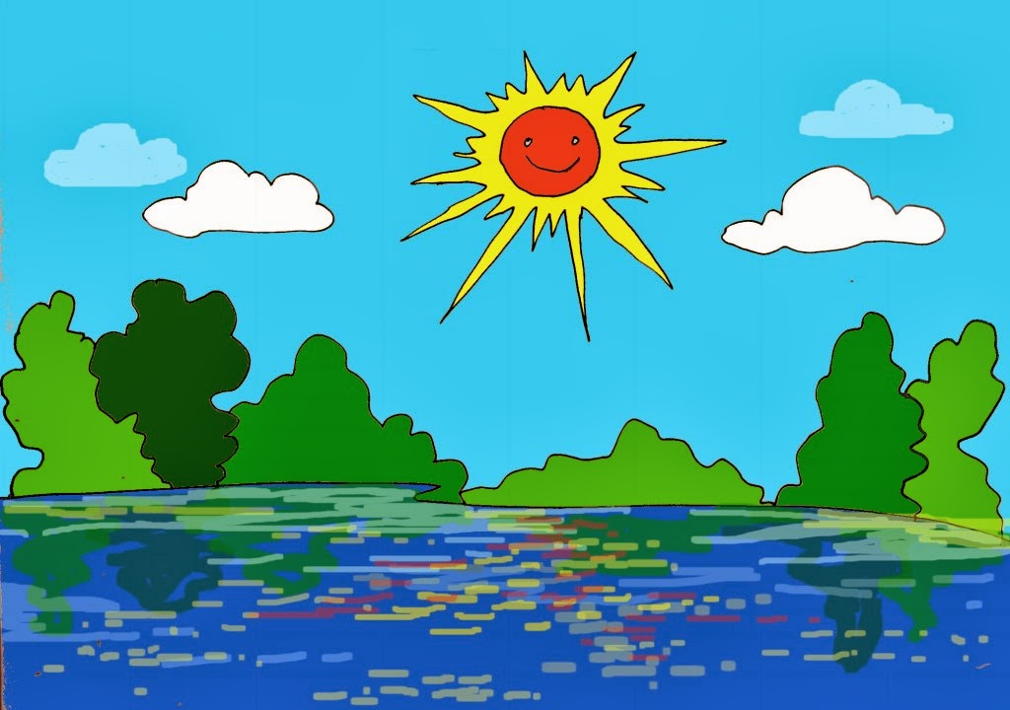
Ổn định tổ chức: Đọc Thơ “ Nước”

Slide 3
Câu chuyện Hồ nước và Mây
Vào một ngày cuối xuân, những tia nắng đua nhau nhảy nhót trên mặt hồ nước.

Slide 4

Mặt hồ lung linh, rạng rỡ dưới ánh nắng mặt trời.

Slide 5
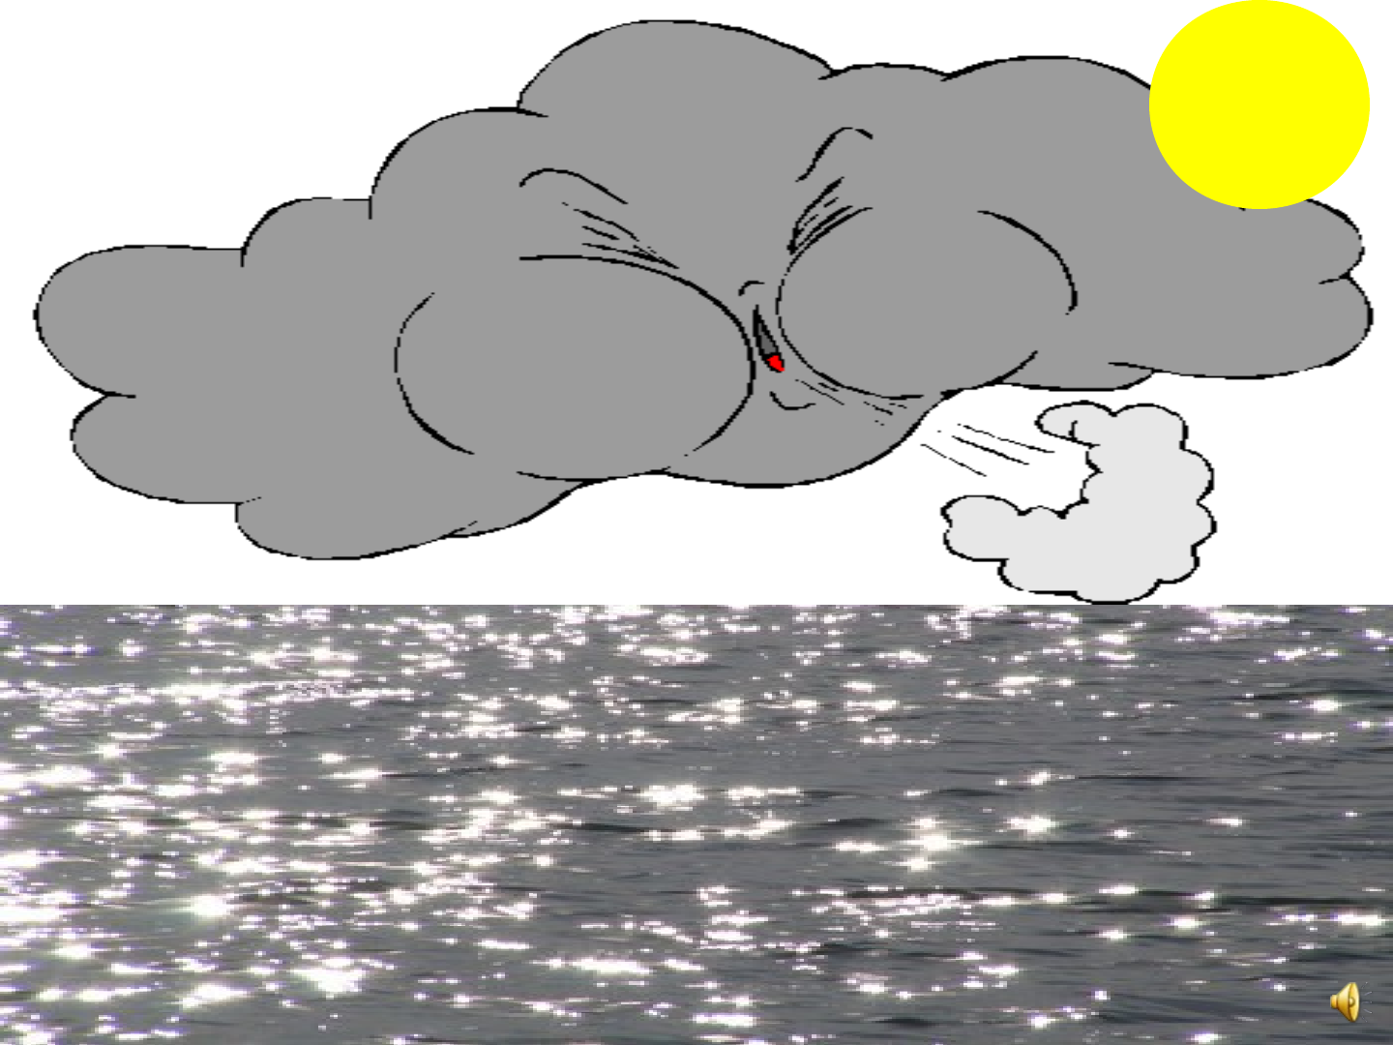
Bỗng nhiên trời nổi gió.

Slide 6
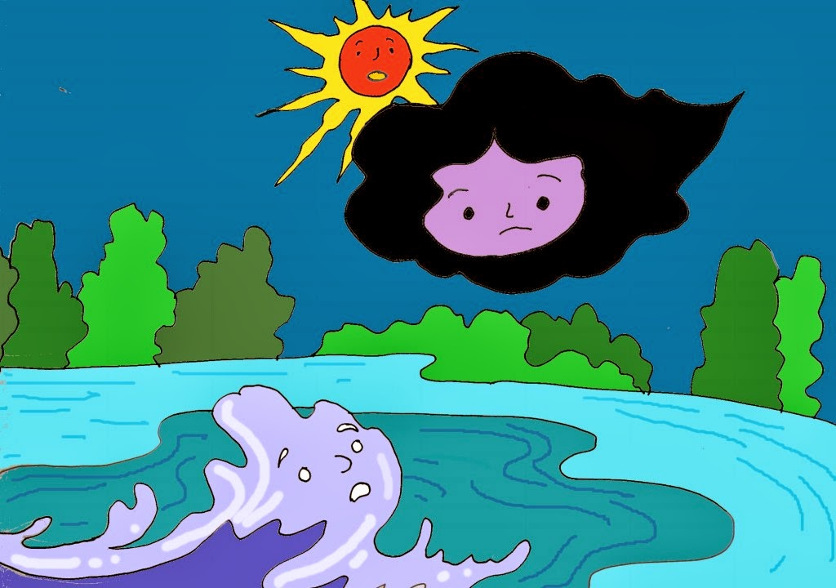
Khi có ánh nắng, tôi lóng lánh trông đẹp hẳn lên. Thế mà chị che nắng của tôi.

Slide 7
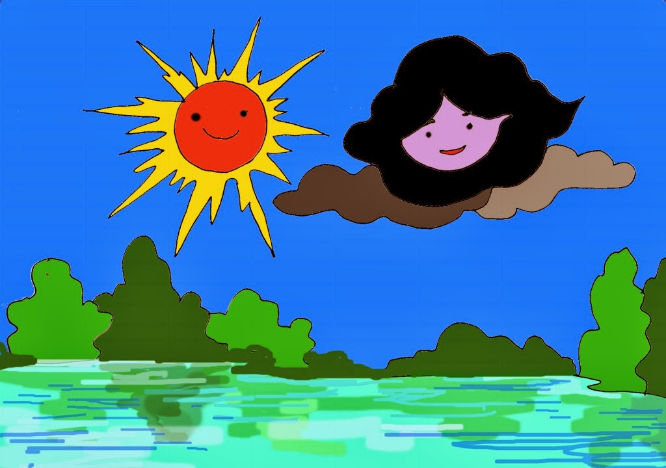
Cô bé ơi ! Nếu không có tôi thì làm sao có cô được ?

Slide 8
Tôi cần gì chị !

Slide 9
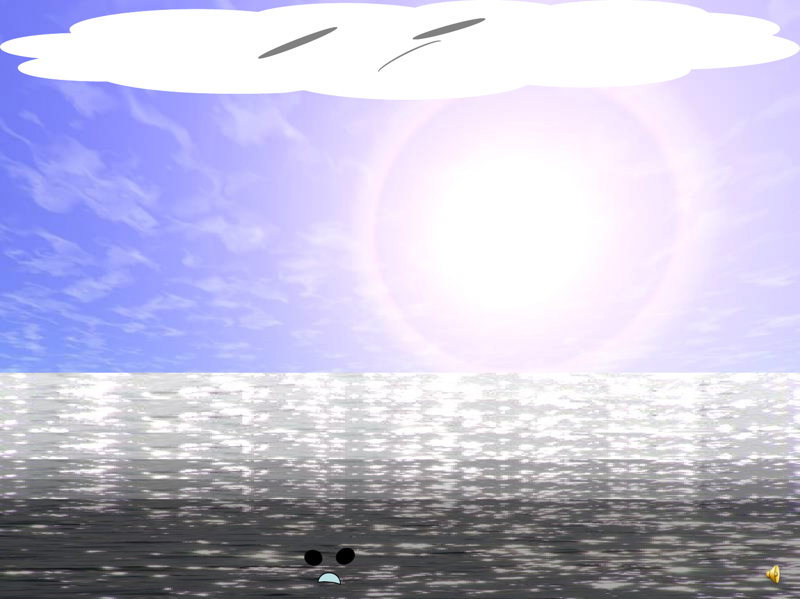
Chị mây tức giận bỏ mặc Hồ nước
và bay lên tận trời xanh.

Slide 10
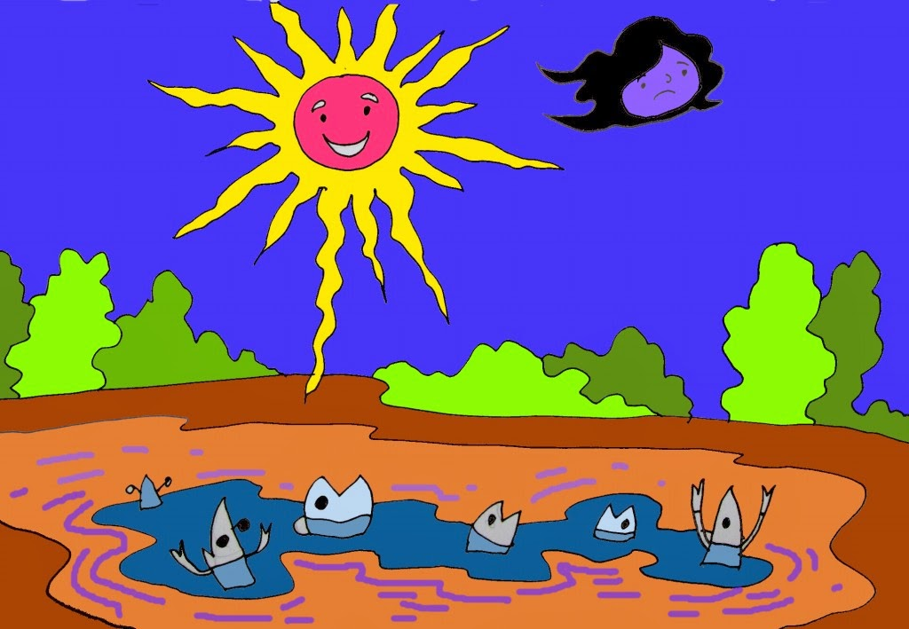
Chị Mây ơi ! Không có chị tưới nước xuống thì tôi chết mất.
Chúng tôi sẽ chết mất vì thiếu nước…

Slide 11
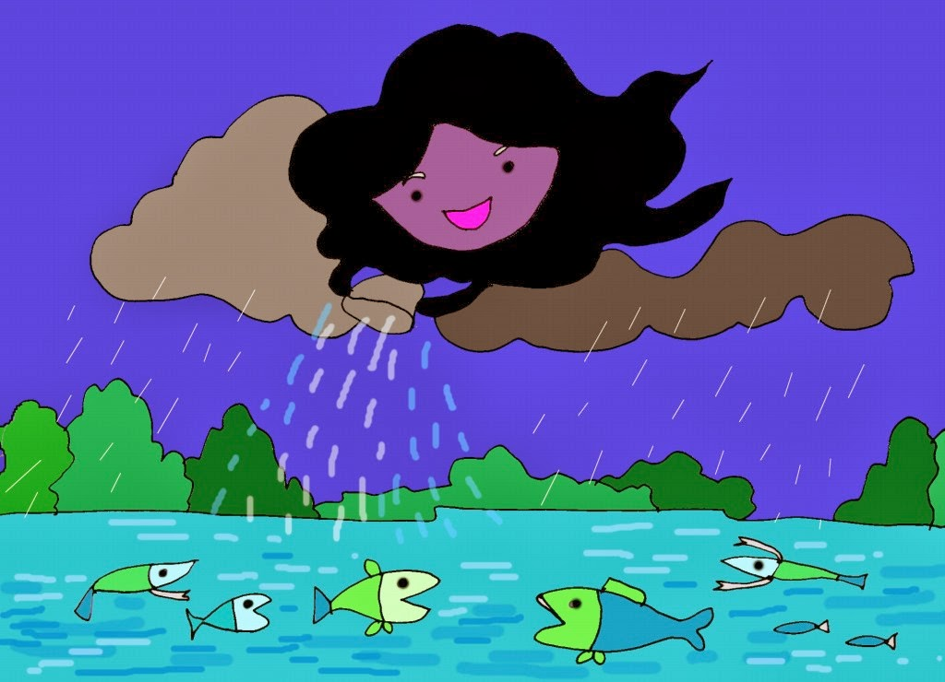
Cảm ơn chị Mây ! Cảm ơn chị Mây !
…
..

Slide 12
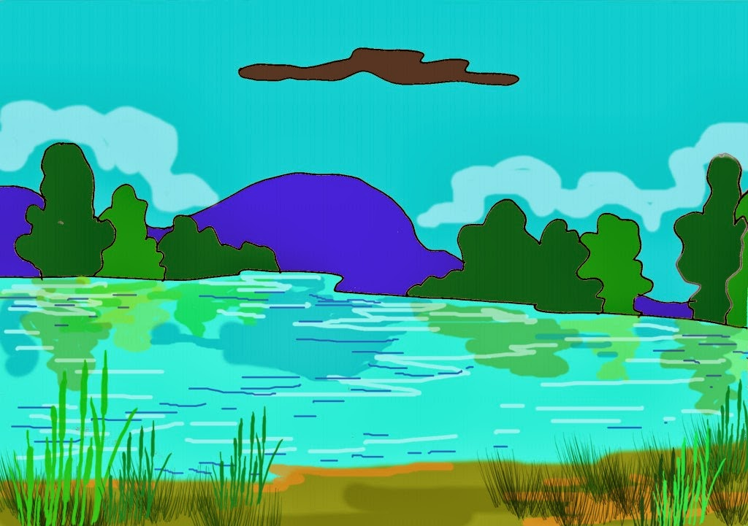

Không có cô bé, tôi cũng teo tóp dần không sống nổi đâu !

Slide 15
HĐ3: Đàm thoại
nội dung truyện

Slide 16
Các con vừa được nghe câu chuyện gì?
Câu chuyện Hồ nước và Mây

Slide 17
Trong câu chuyện có những nhân vật nào?
Chị mây
Ông mặt trời
Tôm, cá
Hồ nước

Slide 18
Hồ nước nói gì với chị Mây?
Khi có ánh nắng, tôi lóng lánh trông đẹp hẳn lên. Thế mà chị che nắng của tôi.

Slide 19
Cô bé ơi ! Nếu không có tôi thì làm sao có cô được ?
Chị mây buồn bã trả lời Hồ nước như thế nào
Tôi cần gì chị !

Slide 20
Nghe Hồ nước trả lời xong hành động của chị Mây như thế nào

Slide 21
Điều gì đã sảy ra?
Thiếu chị Mây chuyện gì đã sảy ra với Hồ nước?
Chị Mây ơi ! Không có chị tưới nước xuống thì tôi chết mất.
Chúng tôi sẽ chết mất vì thiếu nước…

Slide 22
Chị mây có đem nước đến cho mặt hồ không?
Cảm ơn chị Mây ! Cảm ơn chị Mây !

Slide 23
Khi mặt hồ phẳng lặng thì chị Mây như thế nào?
Không có cô bé, tôi cũng teo tóp dần không sống nổi đâu !

Slide 24

Qua câu chuyện các con học được điều gì?

Slide 26

HĐ4: Trẻ sắp xếp bức tranh theo trình tự câu chuyện

Slide 27

HĐ5: Trò chơi:
“Đi theo tiếng mưa rơi”

